Slide 1
Network Layer

Slide 2
Pendahuluan
Fungsi utama dari layer network adalah pengalamatan dan routing
Routing merupakan fungsi yang berrtanggung jawab membawa data melewati sekumpulan jaringan dengan cara memilih jalur terbaik untuk dilewati data
Pengalamatan pada layer network merupakan pengalamatan secara logical

Slide 3
Pengalamatan Logik
Biasa disebut dengan IP Address (nomor IP)
Nomor IP diperlukan oleh perangkat lunak untuk mengidentifikasi komputer pada jaringan
Namun nomor identitas yang sebenarnya diatur oleh NIC (Network Interface Card) atau kartu Jaringan yang juga mempunyai nomor unik.

Slide 4
Pengalamatan di Komputer
Nama Pengirim
Alamat Pengirim
Kode Pos Pengirim
Jl. Masjid Raya No 19A
Surabaya 60111
Prinsip pengalamatan sama dengan Pos
Kode pos akan membawa surat ke kantor pos terdekat. Selanjutnya jalan dan nomor rumah akan membawa surat ke rumah.

Slide 5
Pengalamatan Komputer
Seperti Pengalamatan Pos, kombinasi dari Alamat Rumah dan Kode Pos
Pengalamatan Jaringan merupakan kombinasi dari Pengalamatan Fisik (MAC Address) dan Pengalamatan Logik (IP Address)

Slide 6
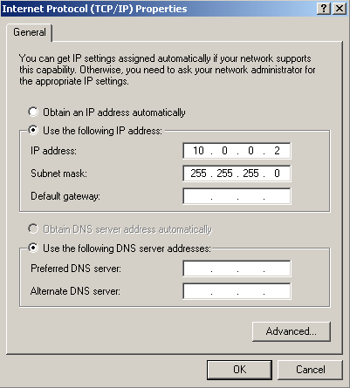
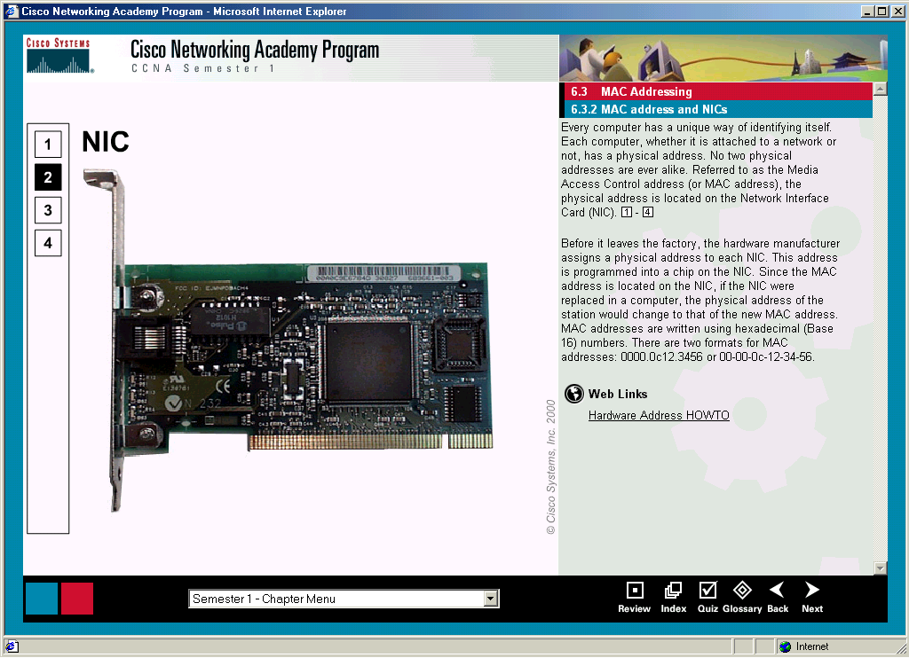
Pengalamatan Komputer
Layer 2 (Ethernet) dan Layer 3 (IP) Addresses dibutuhkan:
Layer 2 / MAC address
Ada pada NIC
Tidak pernah berubah
Identitas nyata dari perangkat
Layer 3 / Protocol address
Di set dengan software (Sist. Operasi)
Bisa berubah jika kita berpindah tempat

Slide 7
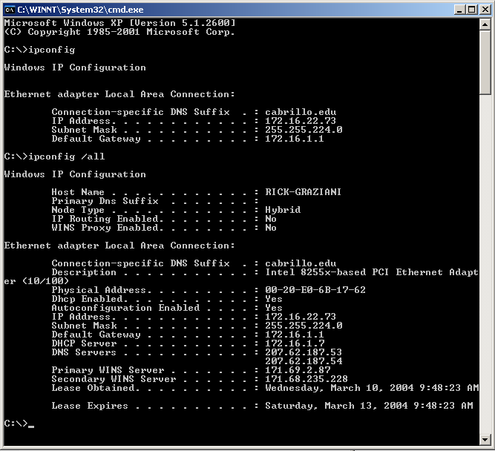
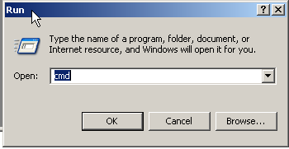
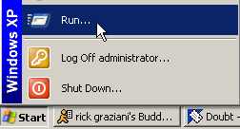
Mana MAC Address Mana IP Address?

Slide 8
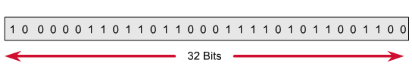
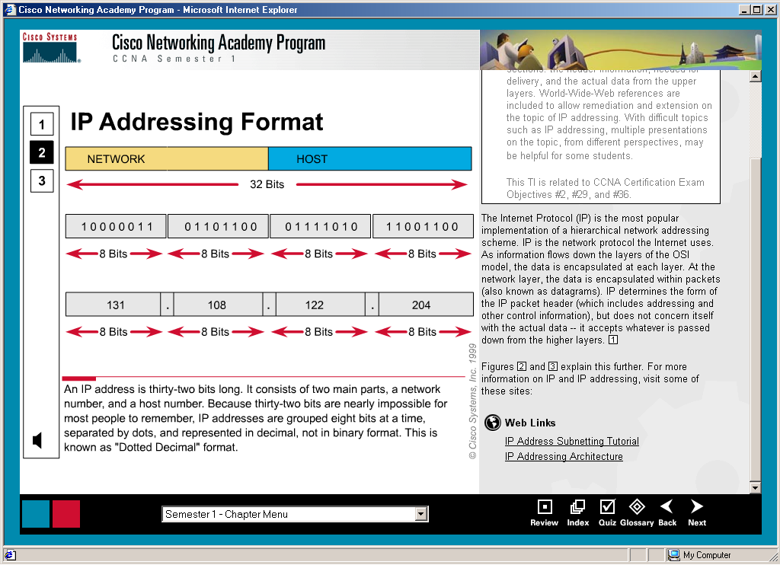
Skema IP Addressing
IP Addresses terdiri 32 bits.
32 bit dibagi menjadi 4 bagian setiap bagian terdiri dari 8 bit.
Untuk kemudahan dikonversi menjadi desimal.

Slide 9
IP Addressing
Hal yang berhubungan lebih lanjut pada IP Address akan dibicarakan lebih lanjut

